Slide 1
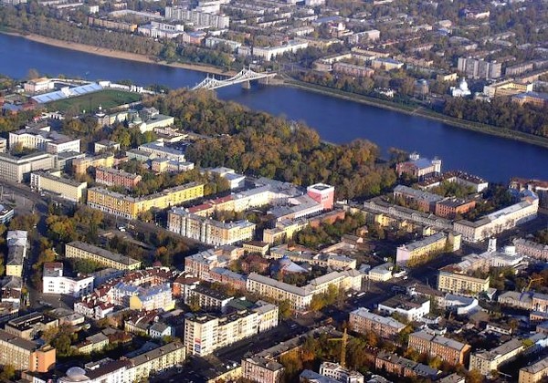
Тема урока «Город и село».

Slide 2
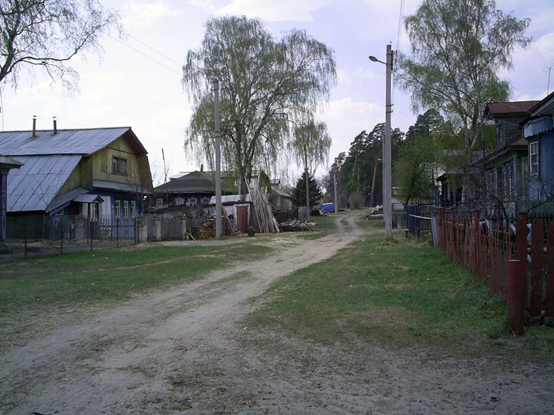
Город и село

Slide 3
Небоскребы

Slide 4
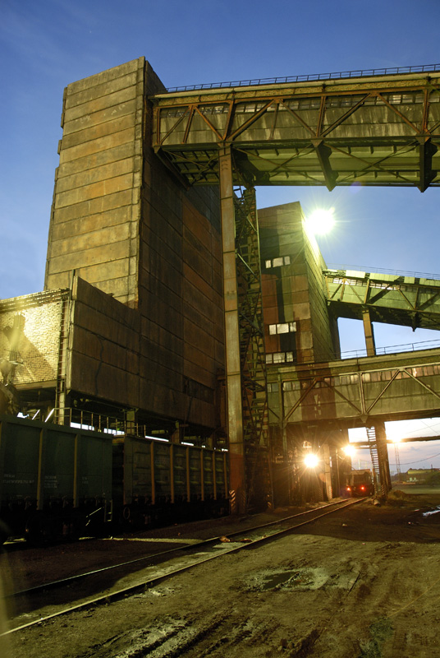
Фабрики и заводы.

Slide 5
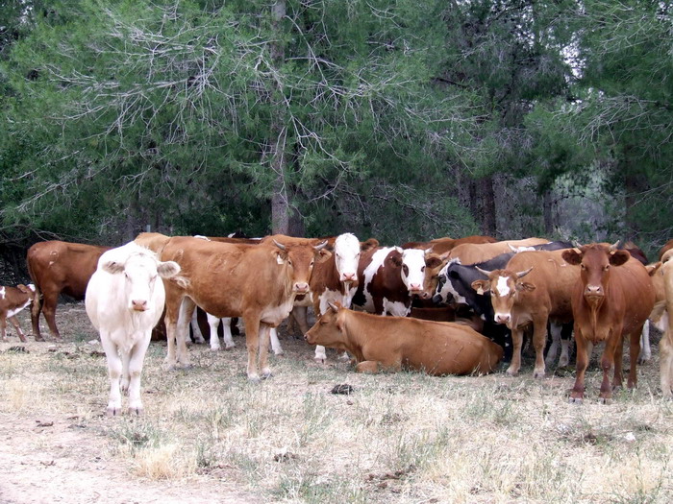
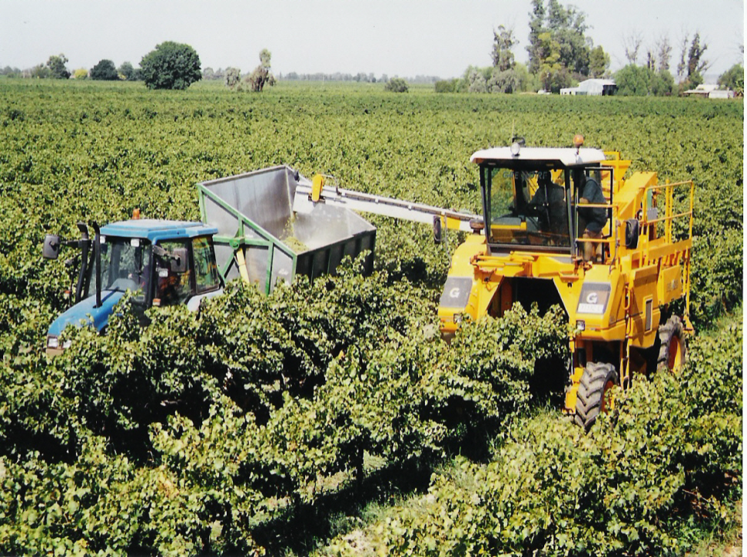
Выращивание растений, разведение животных.

Slide 6
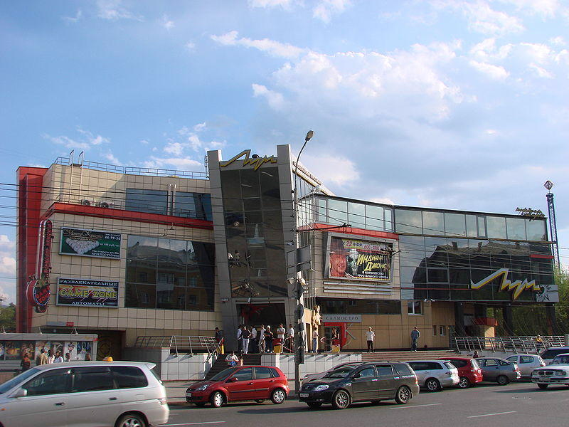
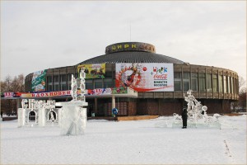
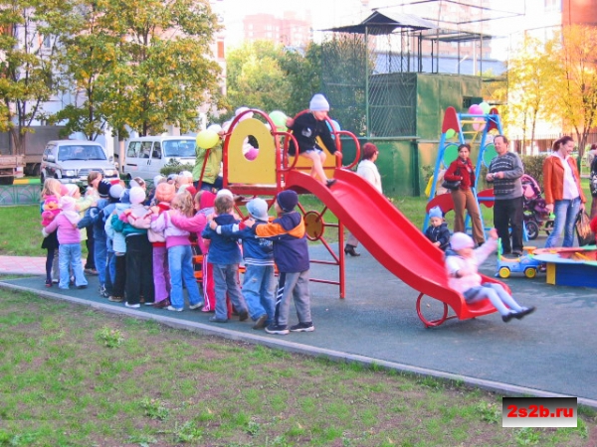
Развлечения городской детворы

Slide 7
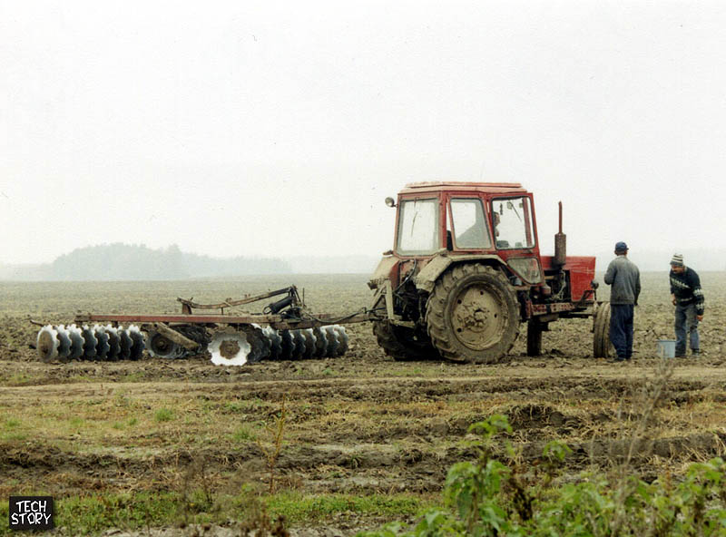
Машины, предназначенные для полевых работ

Slide 8
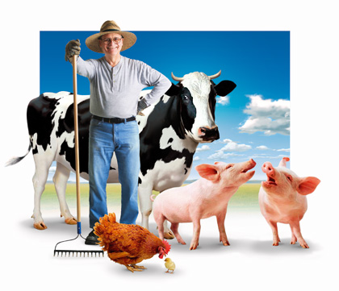
Ферма – это животноводческое предприятие

Slide 9
Музеи г. Красноярска
Центральный музей
Краеведческий музей

Slide 10
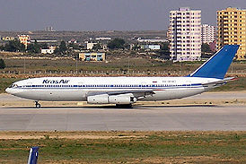
Вокзалы

Slide 11
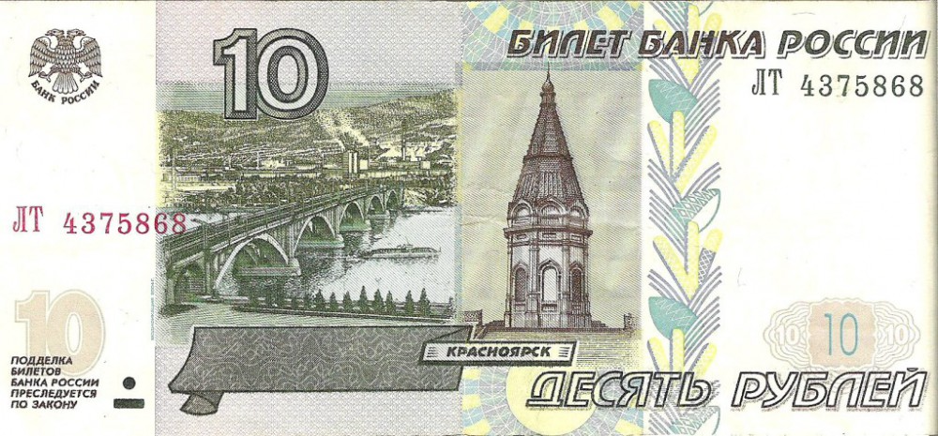
Часовня – символ Красноярска

Slide 12
Памятники
Памятник художнику
Андрею Поздееву.
Памятник В. П. Астафьеву

Slide 13
Коммунальный мост
Покровская церковь

Slide 14
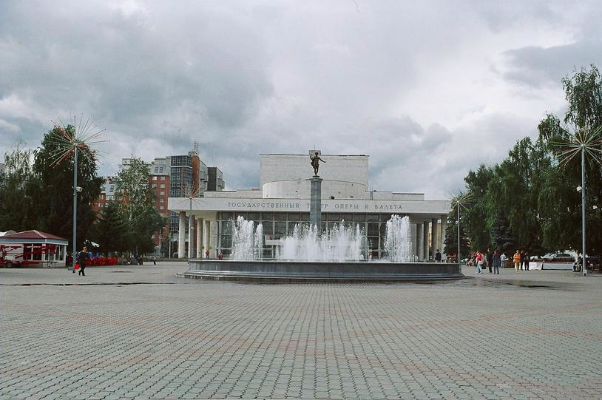
Фонтаны Красноярска!

Slide 15
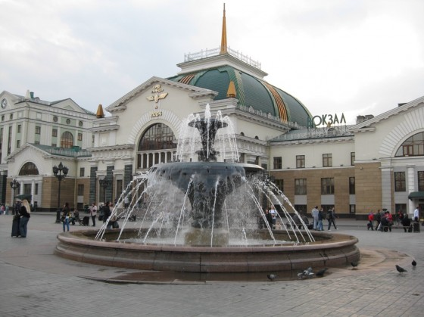
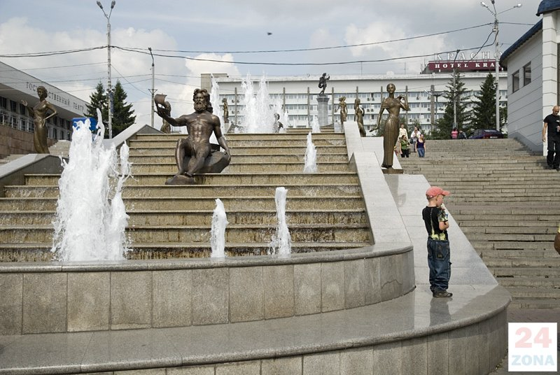
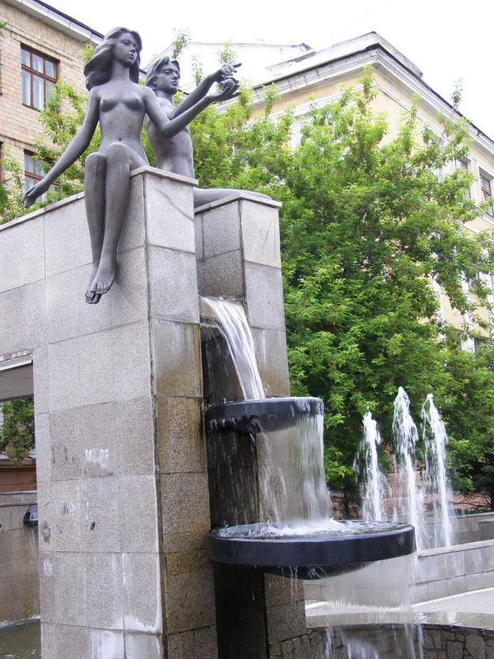

Slide 16
